Slide 1

Part6 MVVM
.NET 5

Slide 2

B站账号： dotNet源计划
知乎账号：juster zhu

Slide 3
什么是MVVM？
MVVM是一种开发模式，是一种开发标准。在WPF中应用到MVVM是非常常见的，MVVM全称为Model、View、
ViewModel。
View:代表窗体、控件等可视化资源。
ViewModel:代表View的业务处理类，将获取到的数据处理好与View进行关联绑定。
Model：通常代表数据模型，它将支持ViewModel中所使用的到的。还有一种用法就是在Model里完成业务逻辑的编写ViewModel只需要写出关联逻辑代码，具体的使用方式视情况而定。毕竟MVVM只是一个规范我们尽量遵守即可。
优点：前后端逻辑分离，解耦，代码配置灵活，易维护，为数据驱动奠定基础。
缺点：开发耗时较长，对于新手掌握起来略微有难度。基于MVVM再实现绑定难度会有一个小幅度的提升。需多实践积累经验即可。
Model
View Model
View

Slide 4
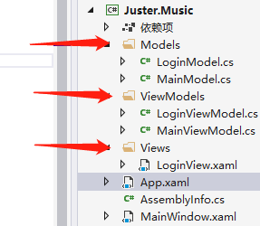
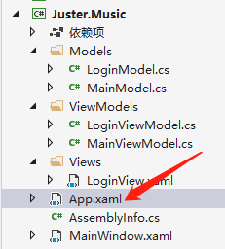
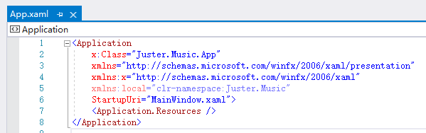
1.注意文件夹、文件的命名，每个文件的摆放都是有讲究的切勿乱放。
2.ViewModel可以聚合N个Model，ViewModel可以对应多个View。
3.MainWindow稍微特殊点，因为它是主窗体作为整个程序的起始点，它放
文件的话可放可不放。
App.xaml是程序启动配置文件，如果需要更换起始运行窗体则需要修改StartupUri=“xxxView.xaml”即可。

Slide 5
下期内容：控件样式

